Slide 1
LIBRARY / DELIVERY REVIEW
图书馆管理系统 最终汇报
5
五项需求 · 三套风格 · 一键验收
项需求 连续交付
真实截图 · HTTP 黑盒 · 提交证据 · 边界说明
T1 → T4
2026.07 · aef9188
图书馆管理系统 · 五项需求变化 · T4 汇报版
01 / 16

Slide 2
01 / CONTEXT
五项需求：从“能用”走向“可验证”
规则、数据、流程、权限与视觉共同形成一条可复查证据链
原始断点
交付闭环
库存只有可借 / 不可借，无法表达馆藏规模
01
库存数量
02
逾期管理
03
流程后端化
借还操作分散，失败可能留下半成品状态
totalCount / availableCount
dueStatus / overdueDays
/circulation/*
逾期、续借和删除边界不统一
04
用户管理
05
三套视觉
页面信息层级不稳定，难以投影答辩
新增 / 删除边界
atlas / academy / command
验收口径：真实运行截图 + HTTP 黑盒 + 全量回归，不把“代码已写”当作“能力已完成”。
图书馆管理系统 · 五项需求变化 · T4 汇报版
02 / 16

Slide 3
02 / REQUIREMENT 1
库存从“状态”升级为“数量链路”
页面展示与数据库约束共用 totalCount、availableCount 和已借出数
一次借书如何改变数据
真实黑盒
9/9
借前
借书成功
借后
总数 1
库存 -1
总数 1
库存初始化 · 借还变化 非法总数 · 并发编辑 刷新后查询仍一致
可借 1
当前借阅 +1
可借 0
后端约束
新增：totalCount 必须为正整数，availableCount 由后端初始化
verify_inventory_http.py
编辑：总数不得小于当前已借出数，并发修改串行化
重复借阅：一成一败，库存与当前借阅不穿透
图书馆管理系统 · 五项需求变化 · T4 汇报版
03 / 16

Slide 4
03 / REQUIREMENT 2
逾期状态成为可执行的借阅规则
后端按 Asia/Shanghai 计算自然日边界，状态、天数与限制同时返回
状态机
真实黑盒
6/6
NORMAL
DUE_SOON
OVERDUE
> 3 天
0–3 天
早于今天
+30 天生成 · 昨天=1天逾期 借阅/续借限制 · overdueOnly 归还后自动解除
逾期后
借新书 ✕ 续借逾期图书 ✕ 归还后自动解除限制 ✓
verify_overdue_http.py
规则可被筛选、纠正、复验，而不是只在页面上显示颜色。
图书馆管理系统 · 五项需求变化 · T4 汇报版
04 / 16

Slide 5
04 / REQUIREMENT 3
借书、还书、续借收敛为事务业务接口
前端只提交 readerId + isbn；后端一次完成校验、库存、日期与三表更新
页面点击
Controller
Service
三表一致
readerId + isbn
/circulation/*
@Transactional
book · current · history
失败路径数据不变：库存不足、重复借阅、重复还书、第二次续借都会被后端拒绝。
3
1
6/6
PASS
业务接口
页面一次写请求
借还续黑盒
失败路径数据不变
图书馆管理系统 · 五项需求变化 · T4 汇报版
05 / 16

Slide 6
05 / REQUIREMENT 4
用户管理补上“新增—约束—删除”闭环
管理员可新增普通读者；有未归还图书时禁止删除，归还后才可清理
管理员操作链路
真实黑盒
7/7
新增
重复名
有借阅
归还后
新增可登录 · 重复名拒绝 有借阅禁止删 · 归还后可删
role=2
拒绝
禁止删
成功删
uk_user_username
operatorId 对应管理员才可新增 / 删除
verify_user_management_http.py
管理员目标与旧批量删除路径明确拒绝
正式 HTTP 黑盒覆盖借阅中删除保护
图书馆管理系统 · 五项需求变化 · T4 汇报版
06 / 16

Slide 7
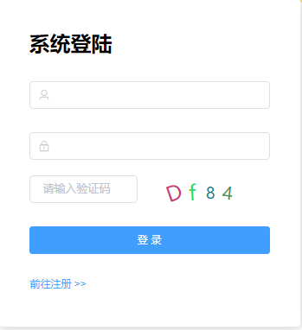
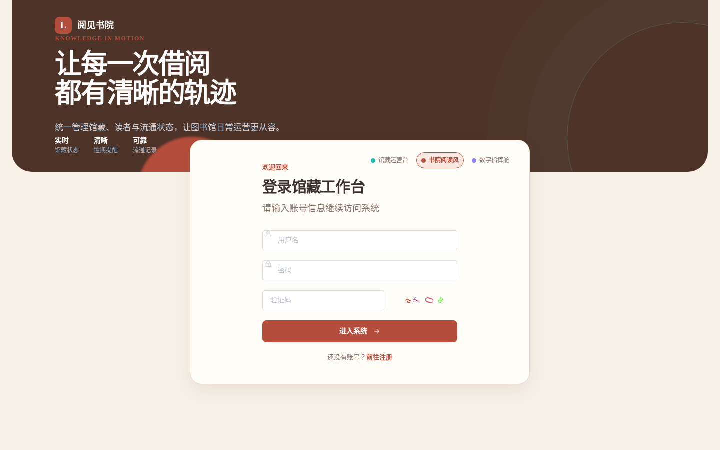
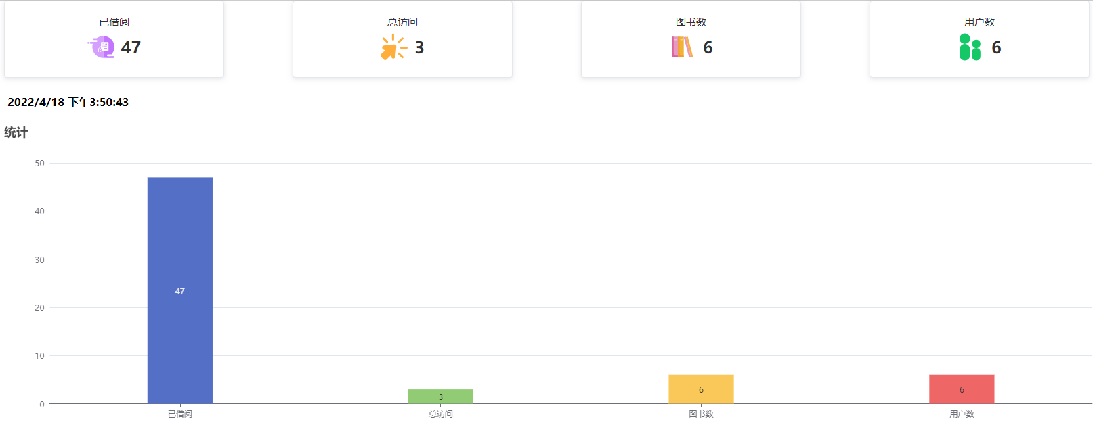
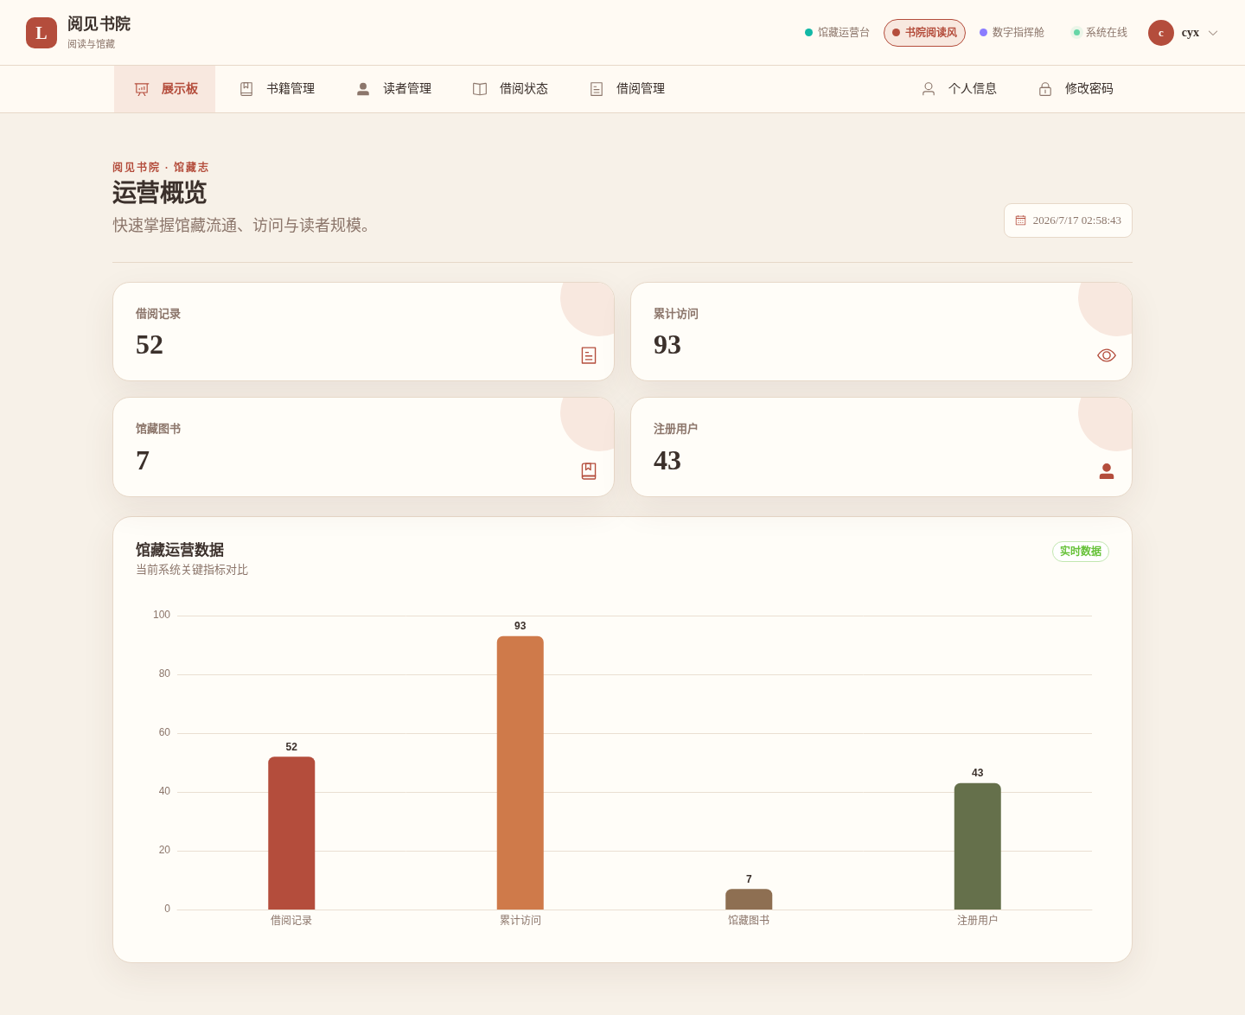
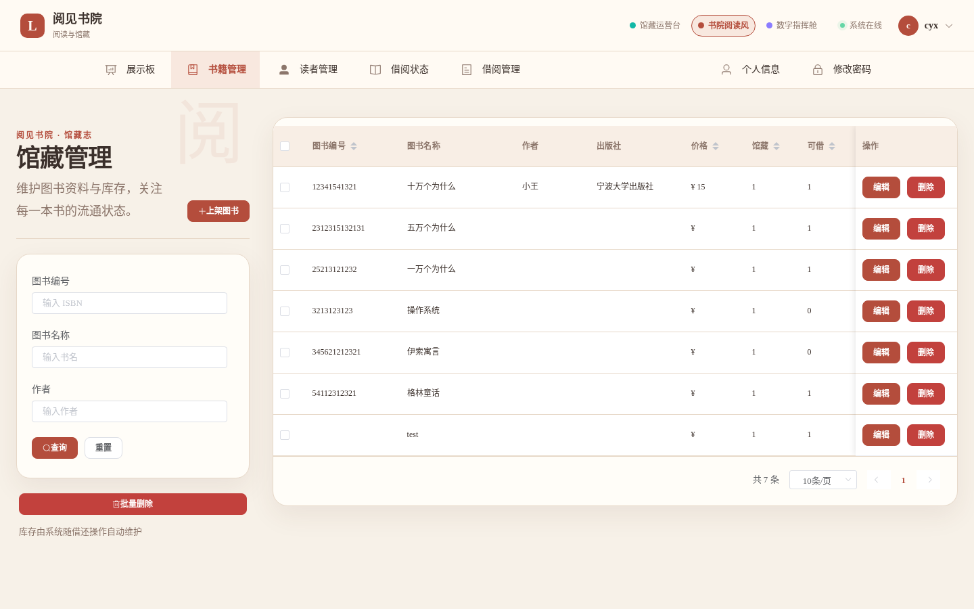
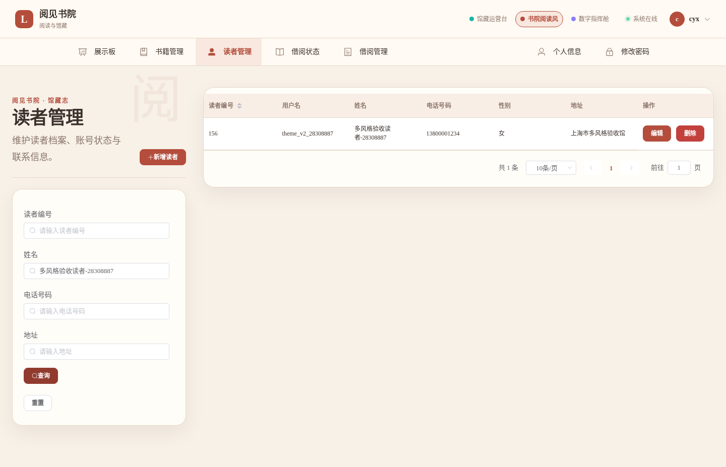
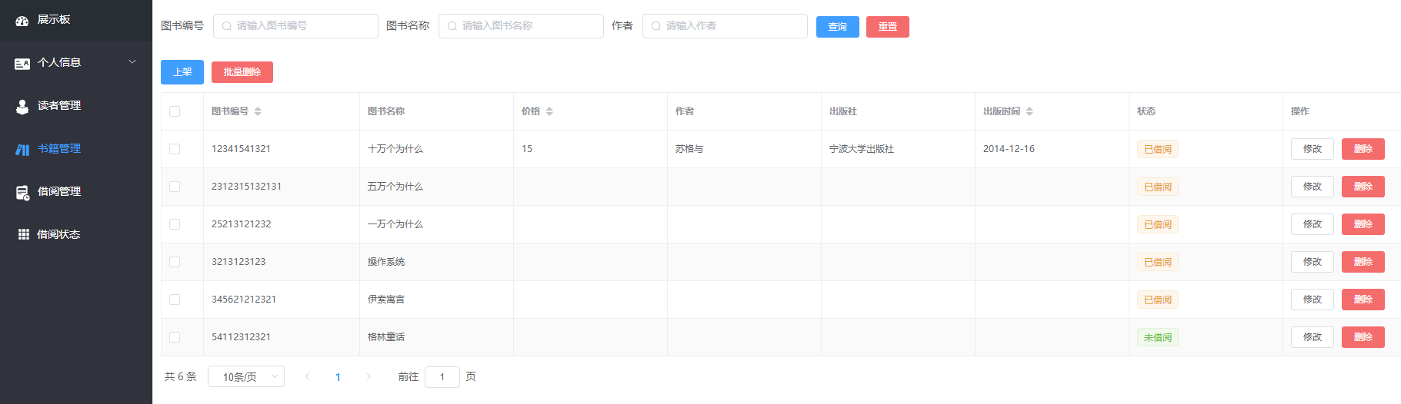
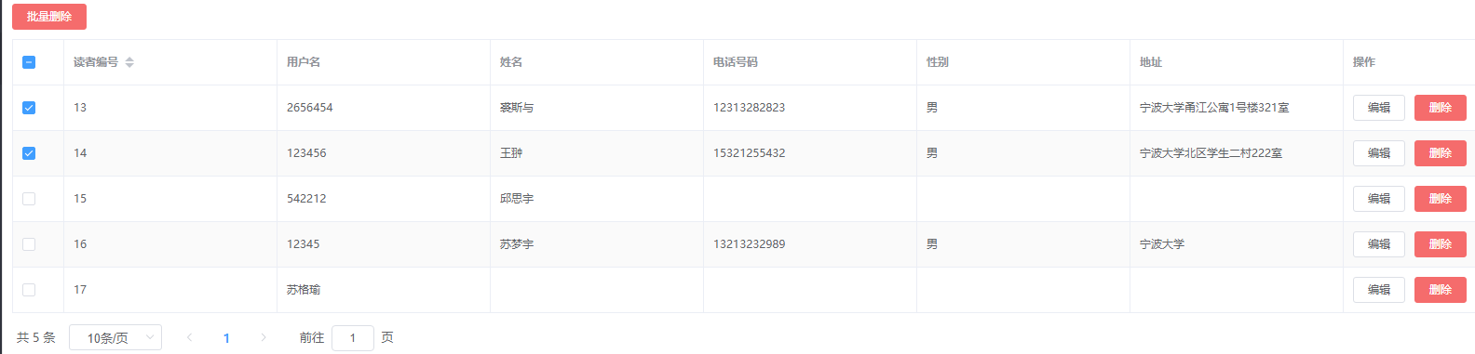
07 / BEFORE → LATEST
保留原始主线：改造前 vs 最新 academy 默认风格
原始仓库截图与最终真实 academy 截图并列；三主题差异在后续页面展开
登录
原始
academy 最新
Dashboard
原始
academy 最新
图书
原始
academy 最新
用户
原始
academy 最新
图书馆管理系统 · 五项需求变化 · T4 汇报版
07 / 16

Slide 8


08 / REQUIREMENT 5
最新三风格总览：同一业务，不同工作方式
默认 academy；登录前和登录后都可切换，localStorage 持久化，切换无需刷新
完整左栏运营台
顶部导航书院分栏
窄轨道数字指挥舱
完整侧栏 · 顶部状态栏 · 高信息密度
顶部横向导航 · 纸张留白 · 居中内容
窄图标轨道 · 网格面板 · 悬浮工具栏
高密度运营
默认书院阅读风
实时指挥舱
三套框架共享业务页面与 API，不复制三份路由或保存逻辑。
图书馆管理系统 · 五项需求变化 · T4 汇报版
08 / 16

Slide 9
09 / FINAL SCREENSHOTS
Login：登录前即可选择三种工作方式
同一账号入口，三种视觉框架；登录后 Header 保持同一选择器
atlas · 完整左栏运营台
academy · 顶部导航书院分栏
command · 窄轨道数字指挥舱
高密度左栏 + 顶部状态栏
顶部横向导航 + 居中纸张内容
窄图标轨道 + 网格面板 + 悬浮工具栏
结论 · academy 是首次访问默认值，切换只更新主题状态，不触发整页刷新。
图书馆管理系统 · 五项需求变化 · T4 汇报版
09 / 16

Slide 10
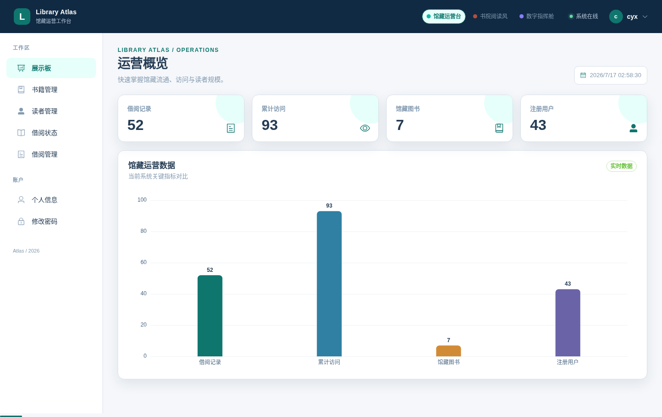
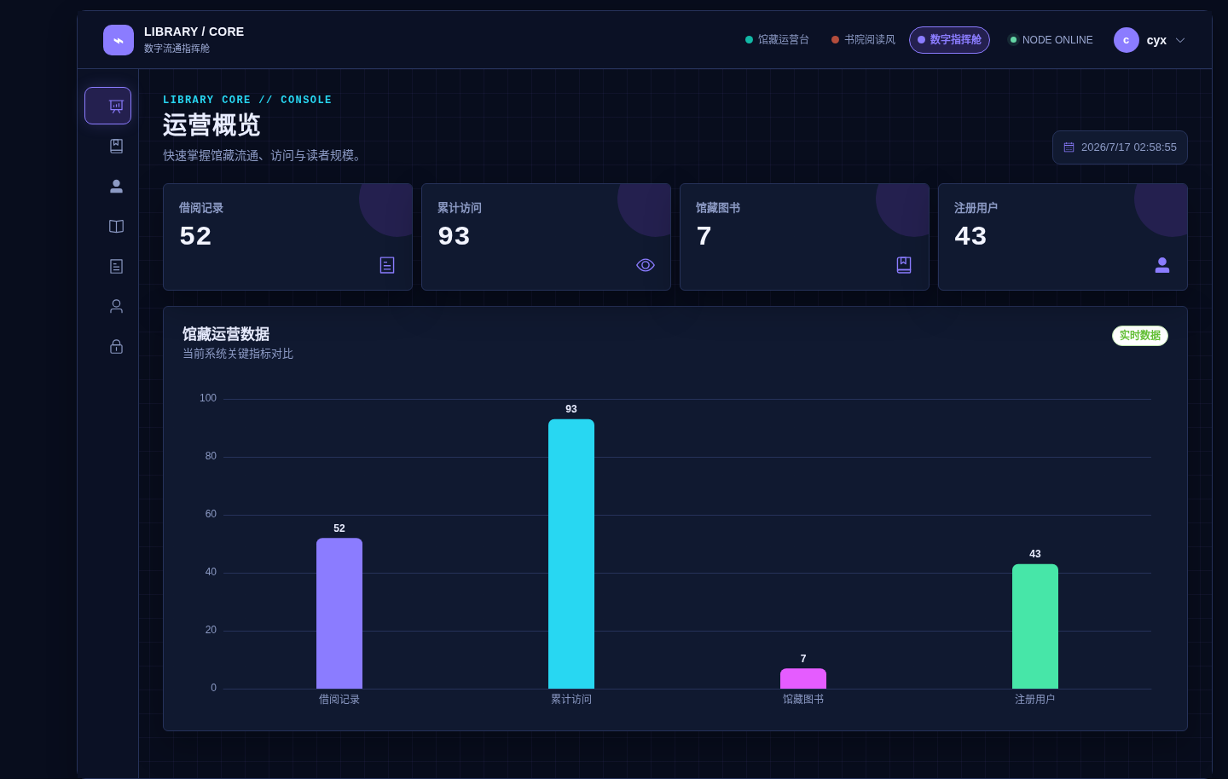
10 / FINAL SCREENSHOTS
Dashboard：指标与图表随框架重新编排
Atlas 高密度卡片、Academy 杂志式留白、Command 网格控制台
atlas · 完整左栏运营台
academy · 顶部导航书院分栏
command · 窄轨道数字指挥舱
高密度左栏 + 顶部状态栏
顶部横向导航 + 居中纸张内容
窄图标轨道 + 网格面板 + 悬浮工具栏
结论 · 差异来自布局与信息层级，而不只是颜色。
图书馆管理系统 · 五项需求变化 · T4 汇报版
10 / 16

Slide 11
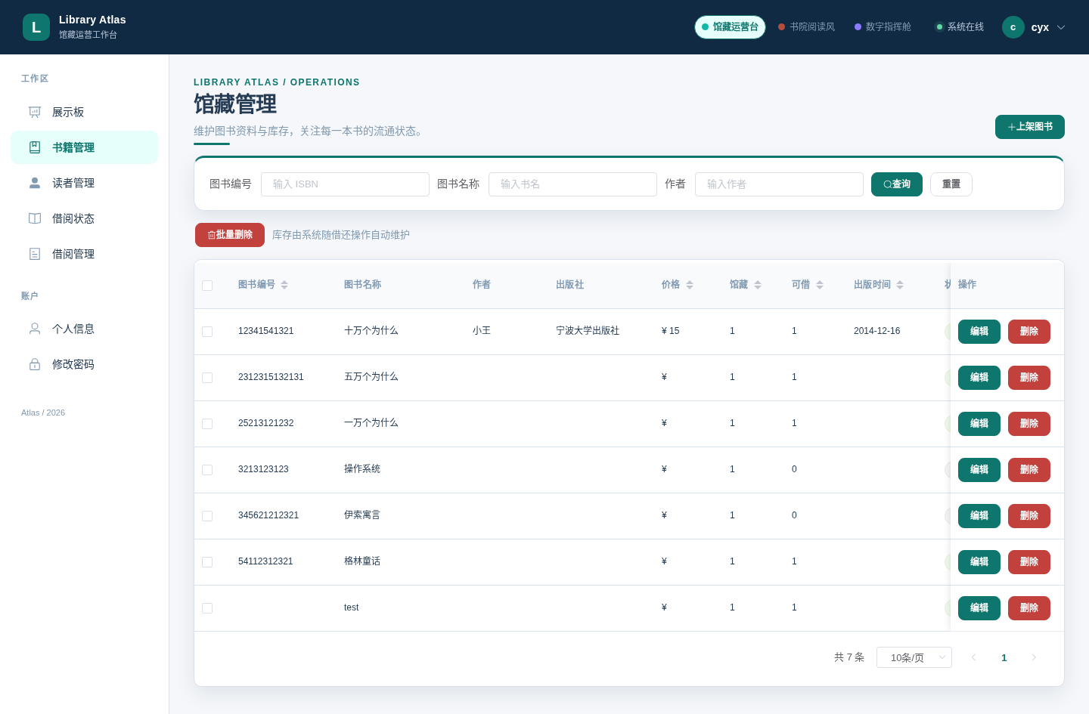
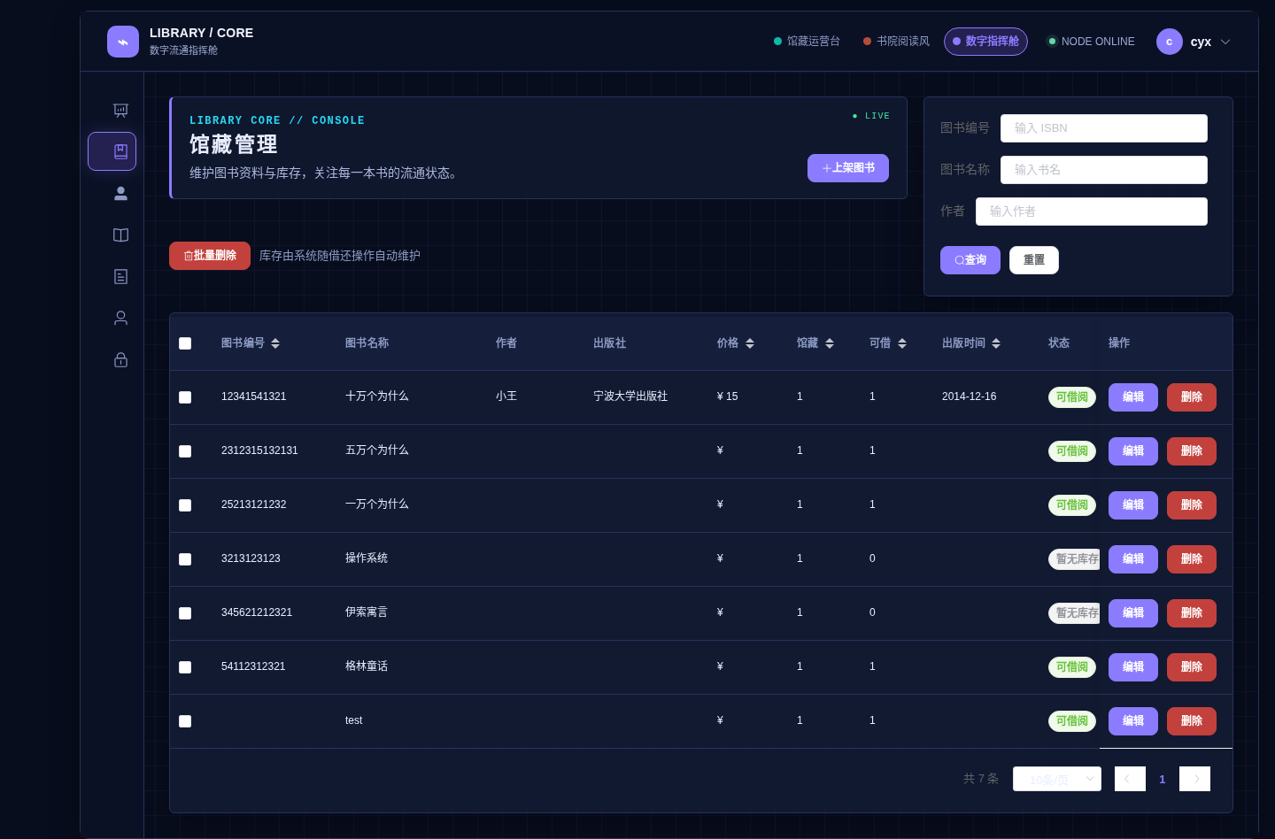
11 / FINAL SCREENSHOTS
Book：筛选、操作区与数据表按主题重排
三主题均使用同一业务 methods；库存、借阅、编辑行为保持不变
atlas · 完整左栏运营台
academy · 顶部导航书院分栏
command · 窄轨道数字指挥舱
高密度左栏 + 顶部状态栏
顶部横向导航 + 居中纸张内容
窄图标轨道 + 网格面板 + 悬浮工具栏
结论 · 宽表只在业务表格容器内滚动，页面本身无无意义横向溢出。
图书馆管理系统 · 五项需求变化 · T4 汇报版
11 / 16

Slide 12
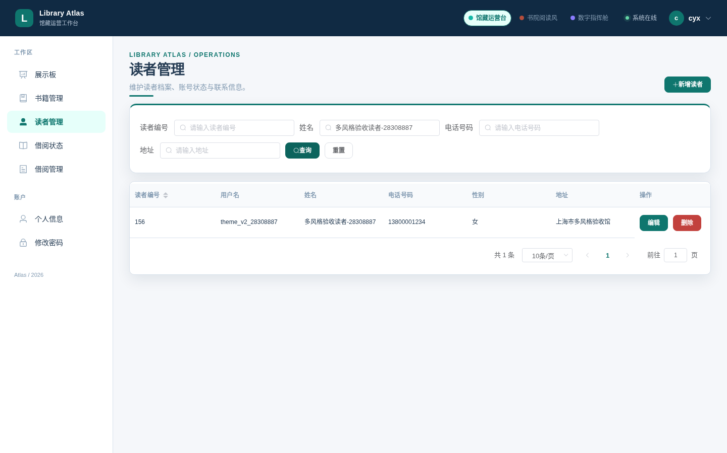
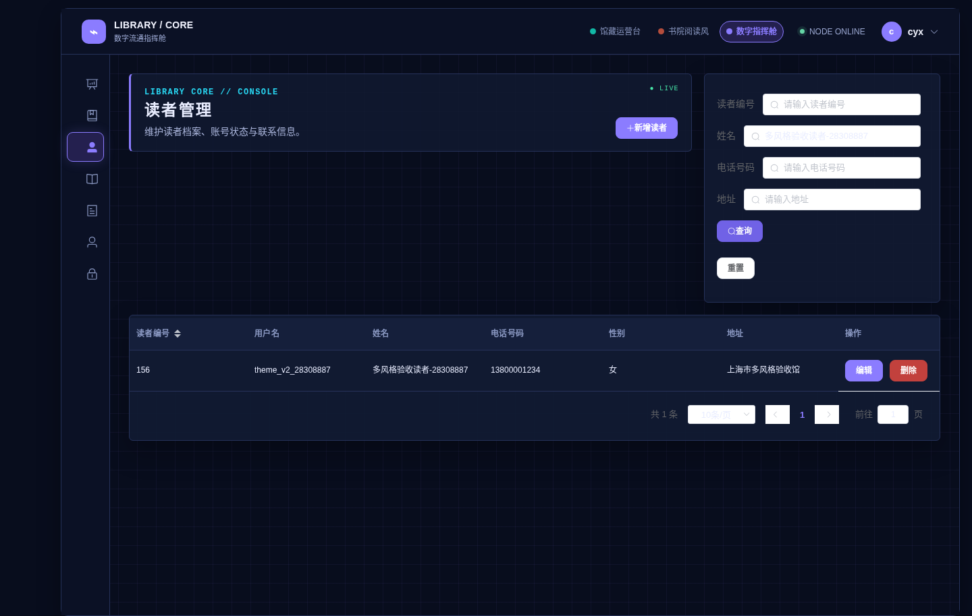
12 / FINAL SCREENSHOTS
User：干净中文数据证明真实页面验收
截图使用临时中文读者按姓名筛选后的真实 User 页面，非静态伪造
atlas · 完整左栏运营台
academy · 顶部导航书院分栏
command · 窄轨道数字指挥舱
高密度左栏 + 顶部状态栏
顶部横向导航 + 居中纸张内容
窄图标轨道 + 网格面板 + 悬浮工具栏
结论 · 三套布局都只显示一条中文读者记录，历史乱码与 verify_reader 数据不进入交付证据。
图书馆管理系统 · 五项需求变化 · T4 汇报版
12 / 16

Slide 13
13 / ONE-CLICK BACKEND DEMO
一条命令跑完四组后端黑盒
脚本位置：/home/nianjiu/下载/617/library/demo_backend_verification.sh
现场命令
TOTAL PASS
./demo_backend_verification.sh
circulation
6/6
inventory
9/9
先检查 /dashboard；单项失败继续；末尾汇总真实退出码。
overdue
6/6
HTTP API 临时数据
user management
7/7
各 Python 黑盒自行创建并清理临时读者、图书、借阅与历史；编排脚本不直连数据库。
默认运行、显式 ADMIN_PASSWORD=123456、失败继续分支均已实测。
图书馆管理系统 · 五项需求变化 · T4 汇报版
13 / 16

Slide 14
14 / EVIDENCE
提交与验收证据：原五项需求 + 第二版视觉增强
aef9188 是最新三风格提交；PPT 本身作为独立 T4 汇报交付物，不再制造提交
原五项需求主线
第二版视觉增强
aef9188
T1
1745b11
后端化借书 / 还书 / 续借
T2
eca083e
库存数量与数据库约束
增加 atlas / academy / command 主题状态、布局分支、响应式 真实 Chromium 截图与 browser-check.json
T3
23401f3
逾期管理与借阅限制
T4
322e1ce
管理员读者新增 / 删除
T5
48c645d
前端视觉与交互重构
14 / 14 页面证据
验收：verify、verify-full、四项黑盒、Playwright、build、Docker
图书馆管理系统 · 五项需求变化 · T4 汇报版
14 / 16

Slide 15
15 / BOUNDARIES
验收边界：通过的写清楚，未完成的不包装
答辩时明确哪些是本次证据，哪些仍需负责人后续处理
已验证
明确保留的边界
四组 HTTP 黑盒：6/6、9/9、6/6、7/7
普通读者可查看全部读者列表的既有权限 WARN
三主题真实 Login / Dashboard / Book / User 截图
未新增统一 token 鉴权拦截器
主题默认 academy、localStorage、无刷新切换
PPT 由负责人审查，不在本次任务 commit/push
前端 build、Docker frontend、全量 verify
不把未执行的人工写操作包装成已完成
图书馆管理系统 · 五项需求变化 · T4 汇报版
15 / 16

Slide 16
16 / CLOSING
结论：五项需求形成一条可追踪证据链
从后端规则、数据一致性到三套视觉框架，最终交付可运行、可演示、可复查
答辩结论
下一步
规则落后端 数据可核对 页面可切换 验收可复现
负责人审查最终 PPT 与 12 张真实截图
如需现场演示，执行 ./demo_backend_verification.sh
保留既有权限 WARN 边界，不扩大本次范围
TOTAL PASS
谢谢
图书馆管理系统 · 五项需求变化 · T4 汇报版
16 / 16

